Slide 1



KANTO

Slide 2
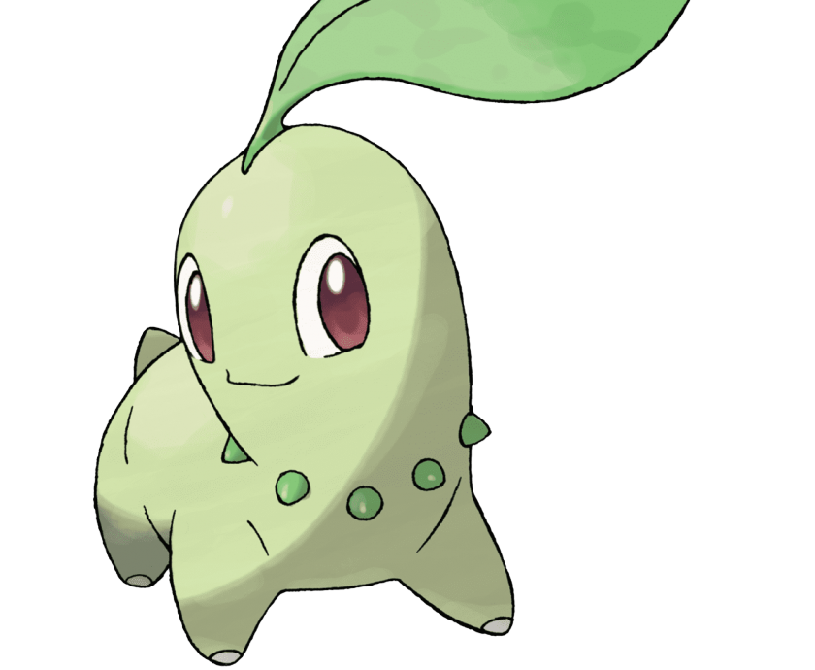


JOHTO

Slide 3
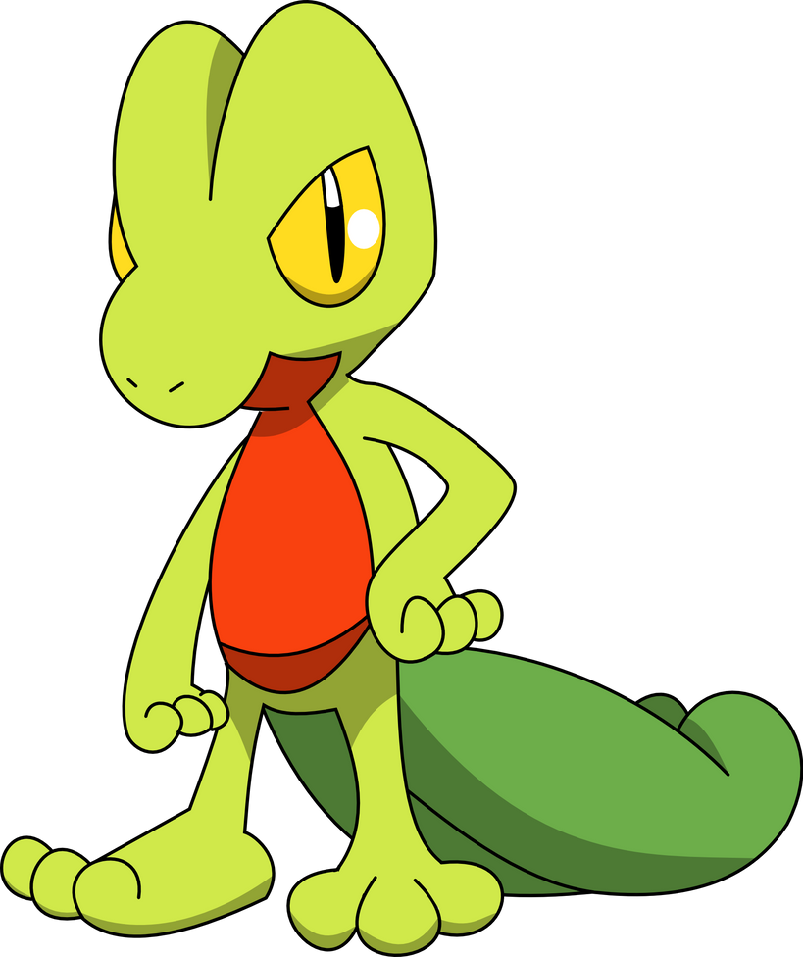


HOENN

Slide 4



SINNOH

Slide 5



UNOVA

Slide 6

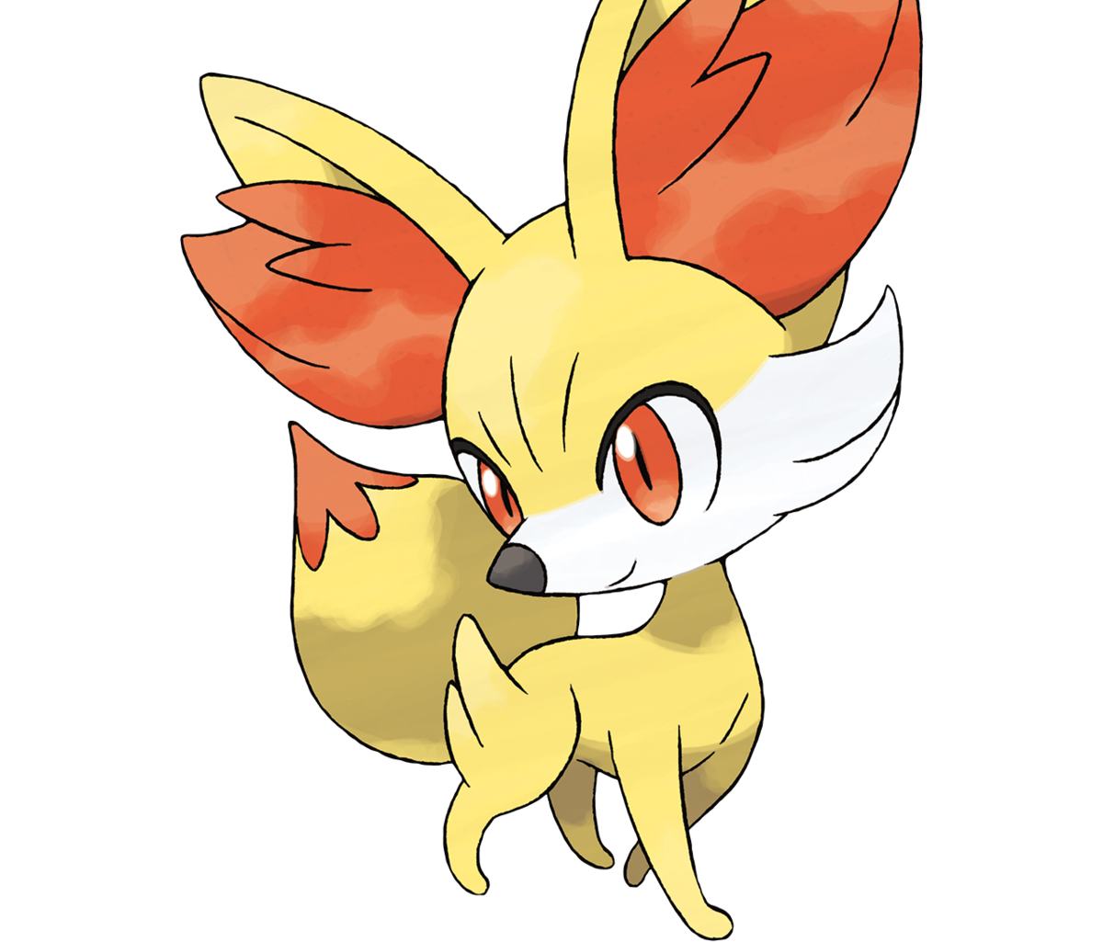
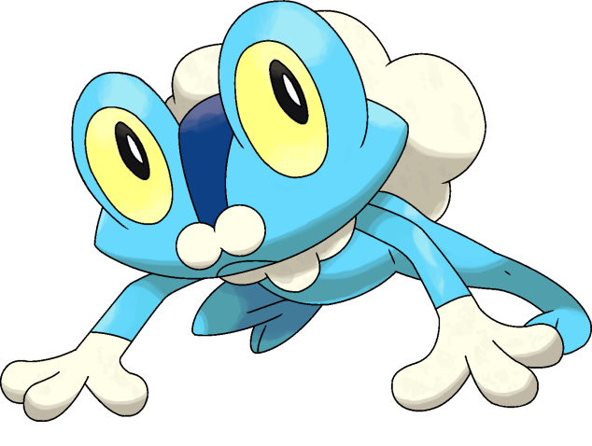
KALOS

Slide 7



ALOLA

Slide 8



GALAR

Slide 9
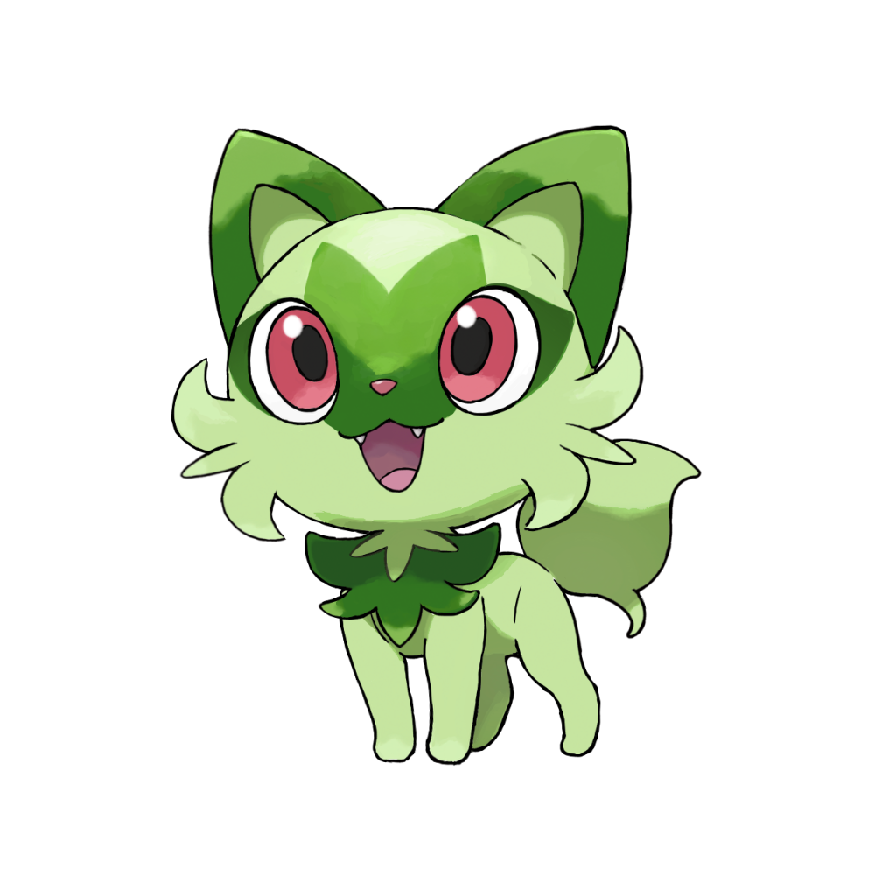


PALDEA

Slide 10

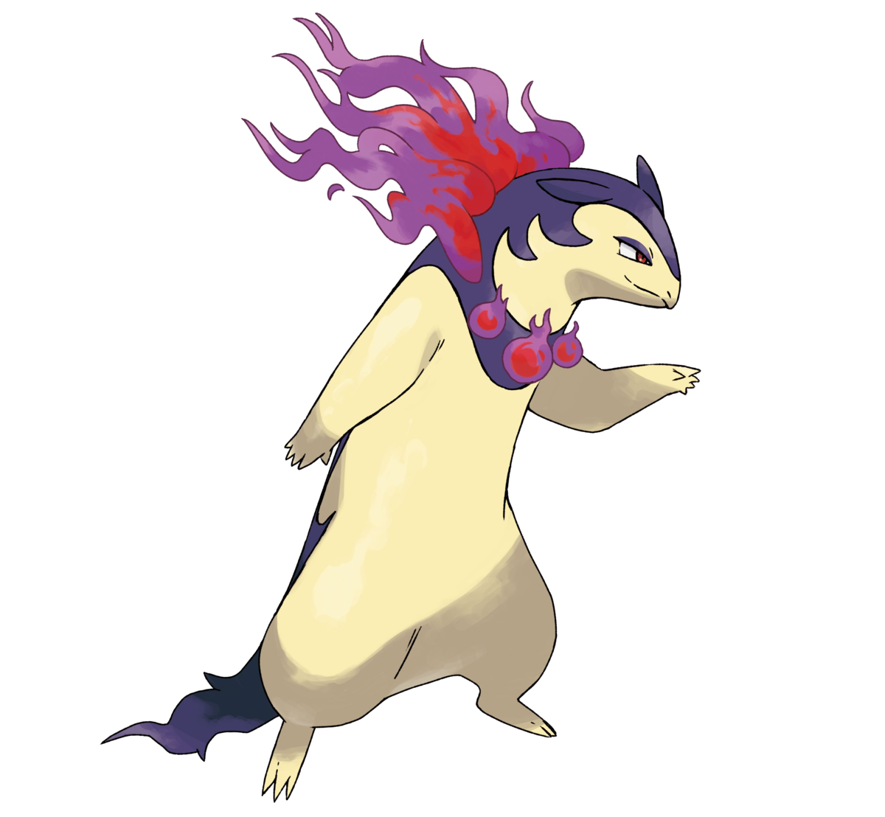

HISUI

